Slide 1
Продвинутая аналитика запросов по звонкам
Юрий Батиевский

Slide 2
Содержание
Жизненный цикл клиента и комплексная аналитика всех действий пользователя
Динамический коллтрекинг – инструментарий для отслеживания запросов по звонкам
Кейс: выстраиваем систему с качественной оценкой эффективности поисковых запросов

Slide 3
Жизненный цикл клиента
Пришел из Яндекса
Пришел из Контекста
Позвонил уточнить детали
Вернулся из Google
Сделал заказ на сайте
Позвонил уточнить увидели ли заказ
Зашел напрямую
Вернулся на сайт из закладок
Позвонил уточнить про доставку
Пришел выбрать аксессуары
….
Опять пришел через поиск

Slide 4
Кто принес нам этот заказ?
Старый подход:
Яндекс.Метрика – прямой вход
Google Analytics – поиск Google
Подход с учетом атрибуции
Первый источник – поиск Яндекса
Последний непрямой – поиск Google
Линейный – все по 25%
А если бы мы фиксировали звонки и смотрели на атрибуцию, то:
Последний непрямой – контекст
Последний – контекст
Линейный – Яндекс и контекст по 50%

Slide 5
Жизненный цикл клиентов
Пришел из Яндекса
Пришел из Контекста
Позвонил уточнить детали
Вернулся из Google
Сделал заказ на сайте
Позвонил уточнить увидели ли заказ
Зашел напрямую
Вернулся на сайт из закладок
Позвонил уточнить про доставку
Пришел выбрать аксессуары
….
Опять пришел через поиск
Первый контакт!
(по телефону)
Notes:
Если мы не зафиксировали тут звонок, то мы можем считать неверно.

Slide 6
Наша задача отследить первый контакт
В момент первого контакта с клиентом мы понимаем, что у него есть потребность, понимаем кто он и получаем его контактные данные!
Дальнейшие заходы на наш сайт будут существенно зависеть от результатов первого контакта.
Пришел из Яндекса
Пришел из Контекста
Первый контакт

Slide 7
4 различных проекта – цепочки из 1 входа
Проект 1
29%
Проект 2
48%
Проект 3
49%
Проект 4
46%
Notes:
КР-Бор-Сев-ТД

Slide 8
Цепочки более 1 входа (последний не прямой)
Проект 1
17%
Проект 2
17%
Проект 3
29%
Проект 4
24%
Notes:
КР-Бор-Сев-ТД

Slide 9
Напрашиваются выводы
Некорректное отслеживание источников приводит к неправильной оценке их эффективности
Для SEO это может стать причиной продвижения неправильных запросов
Нужно видеть всю цепочку действий пользователя, включая звонки
Все большую роль играют мультиканальные последовательности

Slide 10
Может хватит только заказов на сайте?
А может быть нам хватит только той выборки, которая заказывает на сайте? Возможно, но:
Ваш бизнес может быть заточен под звонки и/или требовать уточнений деталей перед заказом
Часть пользователей все таки могут сначала звонить
Надо понимать есть ли отличия в поведении звонящих и сразу делающих заказ на сайте

Slide 11
Пример – продажа услуг
Основная масса заказов идет по звонкам
В любом случае необходимы уточнения, сразу рассчитать стоимость и оплатить нельзя

Slide 12
А как ведут себя поисковые запросы?
Группы запросов | Звонки | Заявки | К
1. Категорийные запросы | 1529 | 222 | 15%
2. Категорийные конверсионные | 1067 | 153 | 14%
3. Общие конверсионные | 590 | 83 | 14%
4. Общие запросы | 220 | 33 | 15%
5. Витальные | 64 | 6 | 9%
6. По производителям | 214 | 28 | 13%

Slide 13
А если посмотреть на длину ключевых слов?
 | Звонки | Заявки
1-2 слова | 852 | 95
3-4 слова | 825 | 93
5-7 слов | 490 | 73
7-10 слов | 111 | 18
Более 10 слов | 7 | 1

Slide 14
А как бывает в других бизнесах?

Slide 15
Пример - бытовая техника
 | Заказ на сайте | Звонок |  |  | Заказ на сайте | Звонок | Всего
Первые контакты | 40% | 60% |  | Первые контакты | 400 | 600 | 1000
Созданные заказы | 70% | 30% |  | Созданные заказы | 400 | 175 | 575
Выполненные заказы | 65% | 35% |  | Выполненные заказы | 260 | 140 | 400
Многие звонили для того, чтобы получить консультацию продавца
В запросах телефонных звонков было смещение на общие запросы
Пользователи, приходившие с прайс-агрегаторов чаще оставляли заказ на сайте

Slide 16
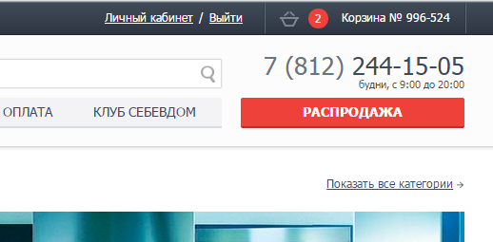
Как привязать звонки к пользователям на сайте
Спросить у пользователя идентификатор, который генерируется для каждой новой сессии сайтом
До 85% пользователей при хорошо обученных операторах

Slide 17
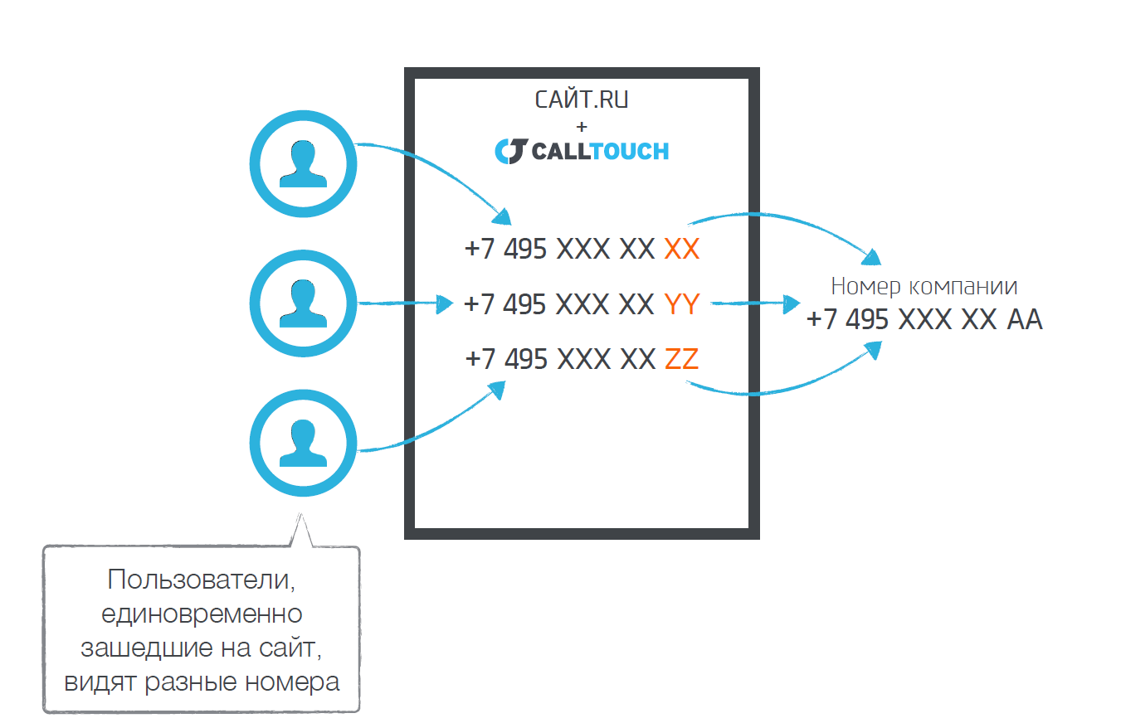
Как привязать звонки к пользователям на сайте
Присвоить каждому пользователю уникальный телефонный номер или добавочный номер к основному телефону
До 95% пользователей

Slide 18
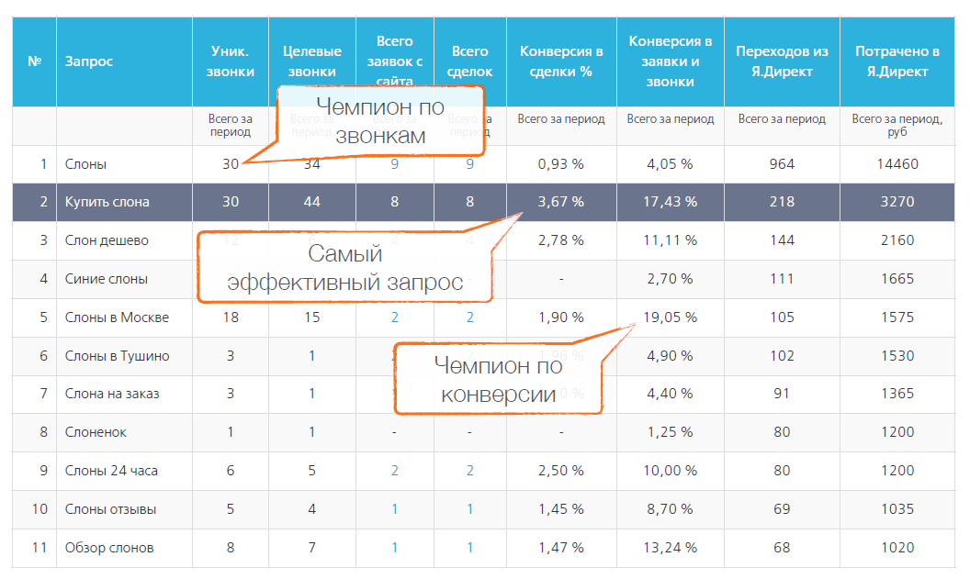
Пример отчета по запросам в Calltouch

Slide 19
Кейс: как мы повышали эффективность
Задачи:
Выстроить качественную систему отслеживания эффективности рекламных кампаний по звонкам
Повысить эффективность контекстных кампаний и SEO и определить наиболее конверсионные поисковые фразы
Реализация:
Подключение системы динамического коллтрекинга Calltouch
Создание единого аналитического ландшафта, объединяющего Calltouch, Яндекс.Метрику, Google Analytics и механизм собственной идентификации пользователей
Внедрение алгоритмов отслеживания мультиканальных последовательностей и механизма расчета разных атрибуций

Slide 20
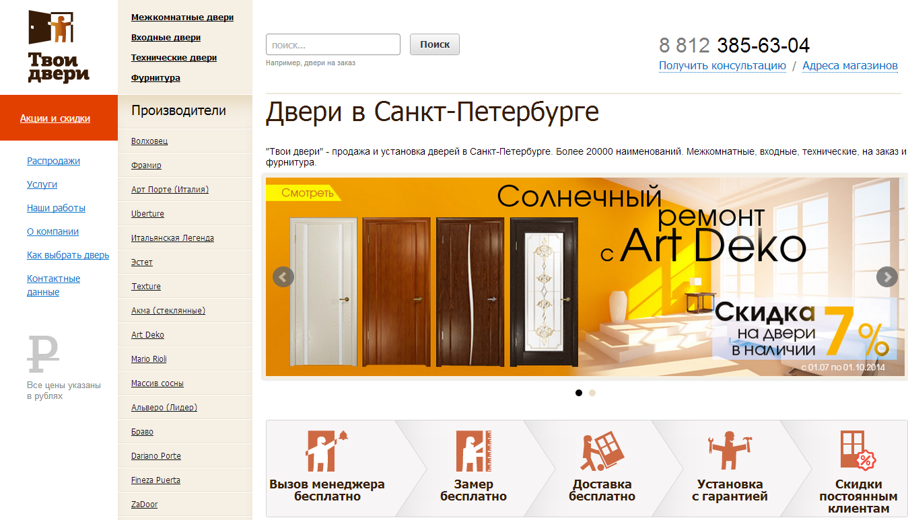
Что мы продаем? Двери = товары + услуги

Slide 21
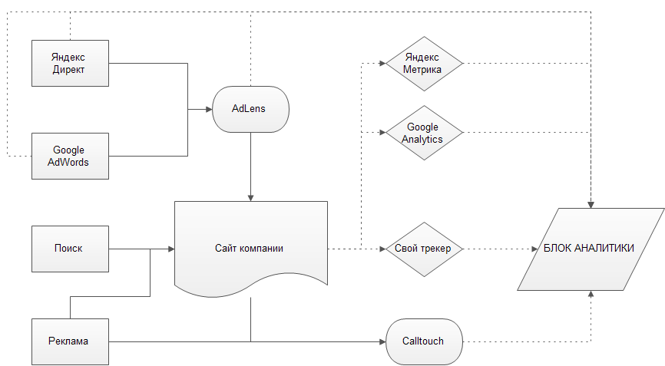
Схема ландшафта

Slide 22
Сложности в пути
Шифрование запросов – забор данных из Метрики
Ошибки отслеживания
Проблема объединения всех действий одного пользователя
Атрибуция по умолчанию в Calltouch
Выбор модели расчета эффективности

Slide 23
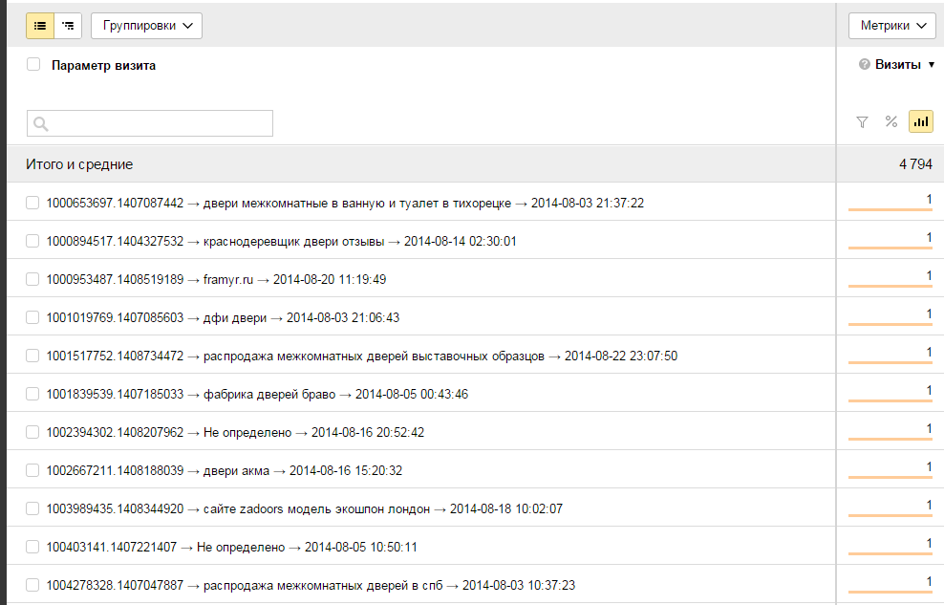
Сложность 1 – надо забрать запросы из Метрики

Slide 24
Сложность 2 – ошибки отслеживания
Нужное количество номеров и погрешность
Боты тоже хотят номера
Часть людей звонит позже и не привязывается к визиту
Ошибка связывания сессий
Незапланированные обрывы сессий
Проблемы с JS и подменой номера
Нужно передать данные UA и внутреннего трекера в Calltouch, а потом их забрать через API

Slide 25
Сложность 3 – объединение действий пользователя
Нужно было объединить все действия пользователя:
Посещения
Звонки
Заявки на сайте
Проблема: слабые механизмы склеивания контактов:
ClientID
Номера телефонов
Сессия Calltouch
Не было сквозных пользователей, эта часть отдавалась в CRM

Slide 26
Сложность 4 – модель атрибуции Calltouch
Базовая модель атрибуции Last Click
При этом обрывы сессии создавали дополнительные прямые входы
Эффективность источника по факту совершения звонка
Более 15% погрешности сразу
Как быть с повторными контактами и как это учитывать?

Slide 27
Продажа товаров и услуг (через контекст)
 | Первый | Первый и последний непрямой | Последний | Последний непрямой
Прямые | 23 | 22,1 | 44 | 20
Агрегаторы | 12 | 12,3 | 11 | 13
Контекст | 246 | 240,3 | 197 | 227
Карты | 2 | 2,3 |  | 3
Поиск | 44 | 50 | 55 | 64
Сайты | 3 | 3 | 23 | 3
Общий итог | 330 | 330 | 330 | 330
Заказы | 246 | 240,3 | 197 | 227
Затраты | 145000 руб | 145000 руб | 145000 руб | 145000 руб
CPO | 589 руб | 603 руб | 736 руб | 639 руб

Slide 28
Сравнение атрибуции по группам запросов
 | Первый | Первый и последний непрямой | Последний непрямой
Бренд | 23 | 24,8 | 29
Категорийные | 500 | 485,9 | 453
Категорийные транзакционные | 392 | 378,5 | 347
Общие | 90 | 89,4 | 88
Общие транзакционные | 201 | 201,3 | 202
Производитель | 109 | 111,7 | 118
Итог | 1315 | 1291,6 | 1237

Slide 29
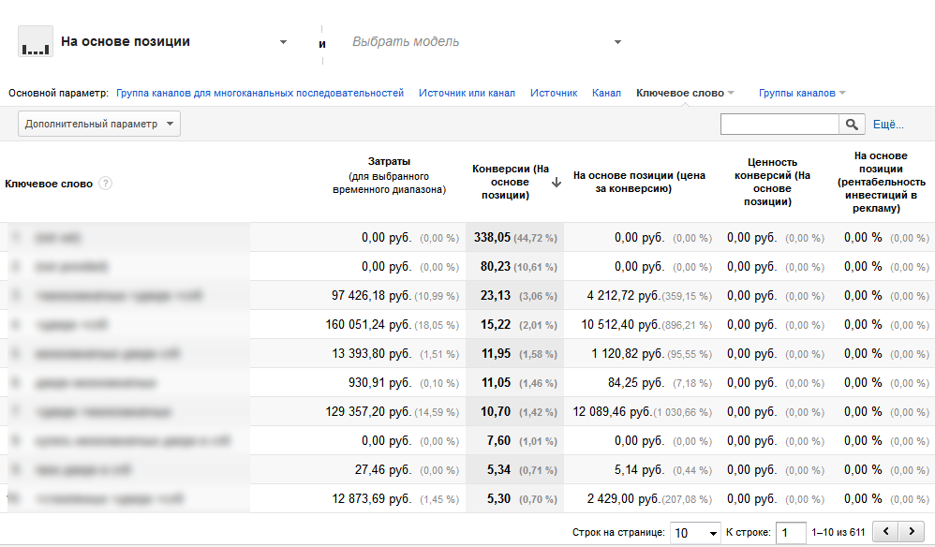
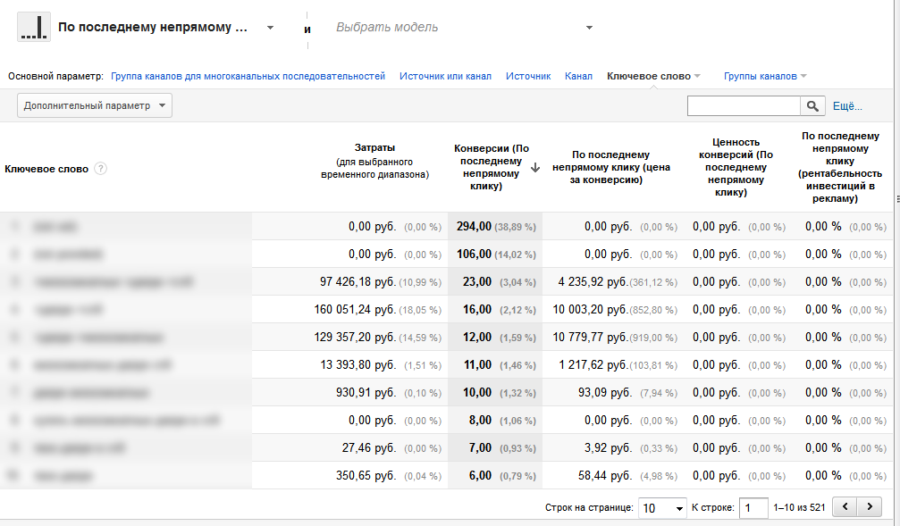
Сравнение ключевых слов в разных моделях
По атрибуции на основе позиции мы получили на 20% больше ключевых слов, тем самым смогли расширить варианты для анализа
По последнему непрямому –
521 ключевое слово

Slide 30
Сложность 5 – как считать эффективность
Выбираем удобную нам модель атрибуции
Считаем только первые контакты, остальное на совести отдела продаж
Выбираем период, за который считаем контакт первым

Slide 31
Мы начали считать только первые контакты
 | Всего контактов | Уникальных контактов | Новых контактов
1 неделя | 100% | 68% | 55%
2 неделя | 100% | 78% | 67%
3 неделя | 100% | 72% | 65%
4 неделя | 100% | 66% | 58%
5 неделя | 100% | 67% | 56%
То есть теперь все затраты за период стали делиться не на 100% контактов, а только на 55-67%

Slide 32
От первого захода до заказа (когорты)
 | 1 | 2 | 3 | 4 | 5 | 6 | 7 | 8 | 9 | 10 | 11 | 12 | 13
1 неделя | 93% | 3% | 3% | 1% | 0% | 0% | 0% | 0% | 0% | 0% | 0% | 0% | 0% | 100%
2 неделя |  | 90% | 7% | 2% | 1% | 1% | 0% | 0% | 0% | 0% | 0% | 0% | 0% | 100%
3 неделя |  |  | 90% | 6% | 2% | 2% | 0% | 0% | 0% | 0% | 0% | 0% | 0% | 100%
4 неделя |  |  |  | 87% | 9% | 2% | 2% | 0% | 0% | 0% | 0% | 0% | 0% | 100%
5 неделя |  |  |  |  | 86% | 10% | 3% | 1% | 1% | 0% | 0% | 0% | 0% | 100%
6 неделя |  |  |  |  |  | 83% | 11% | 3% | 1% | 1% | 0% | 1% | 1% | 100%
7 неделя |  |  |  |  |  |  | 84% | 8% | 1% | 3% | 1% | 1% | 2% | 100%
 | 1 | 2 | 3 | 4 | 5 | 6 | 7 | 8 | 9 | 10 | 11 | 12 | 13
1 неделя | 98 | 3 | 3 | 1 |  |  |  |  |  |  |  |  |  | 105
2 неделя |  | 103 | 8 | 2 | 1 | 1 |  |  |  |  |  |  |  | 115
3 неделя |  |  | 122 | 8 | 3 | 3 |  |  |  |  |  |  |  | 136
4 неделя |  |  |  | 104 | 11 | 2 | 2 |  |  |  |  |  |  | 119
5 неделя |  |  |  |  | 153 | 18 | 5 | 1 | 1 |  |  |  |  | 178
6 неделя |  |  |  |  |  | 125 | 17 | 4 | 1 | 1 |  | 2 | 1 | 151
7 неделя |  |  |  |  |  |  | 124 | 12 | 1 | 4 | 2 | 2 | 3 | 148
Общий итог | 98 | 106 | 133 | 115 | 168 | 149 | 148 | 17 | 3 | 5 | 2 | 4 | 4 | 952

Slide 33
Итоги
Что мы получили?
Качественную систему отслеживания
Глубокое понимание всех процессов
Уменьшили CPO
При этом увеличили количество заказов
Увеличили средний чек и ROI
Оптимизировали целевые запросы
Смогли проанализировать основные сценарии и увидеть некоторые зависимости

Slide 34
СПАСИБО ЗА ВНИМАНИЕ!
Юрий Батиевский
yuri@antop.ru

